Slide 1

NÁZEV: VY_52_INOVACE_34_ROSTLINY A ŽIVOČICHOVÉ KOLEM NÁS.
NÁZEV ŠKOLY: ZŠ a MŠ Osoblaha, příspěvková organizace
AUTOR: Eliška Jurčicová
TÉMA: ŽIVOČICHOVÉ NA LOUCE
ČÍSLO PROJEKTU: CZ.1.07/1.4.00/21.0816
Potravní vztahy na louce - pracovní list.

Slide 2
Datum vytvoření projektu | 2012
Ročník | 6.
Popis prezentace | U již probraných živočichů doplní žáci druhové jméno a vyjádří mezi nimi potravní vztahy.

Slide 3
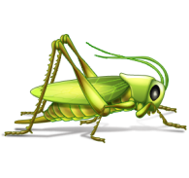
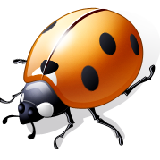
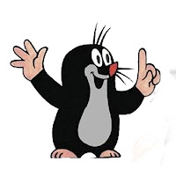
Ke jménům živočichů z lučního ekosystému
doplň podle učebnice druhová jména.
obecná
broskvoňová
zelená
žížala………………mšice……………….kobylka……………...
poštolka……………saranče……………..zajíc.............................
bažant……………..skřivan…………..…slunéčko……………...
babočka……………ještěrka………….…konipas……………….
krtek……………….liška………………..čmelák………………..
obecná
čárkovaná
polní
obecný
polní
sedmitečné
paví oko
obecná
luční
obecný
obecná
zemní

Slide 4
Živočichy z předcházejícího snímku zařaď do obdélníčků a šipkami
mezi nimi vyznač potravní vztahy.
žížala
krtek
zajíc
liška
poštolka
saranče
bažant
babočka
kobylka
ještěrka
čmelák
skřivan
mšice
slunéčko
konipas

Slide 5
Použité zdroje:
http://omalovanky-tisk.blogspot.cz/p/krtecek.html
Ekologický přírodopis pro 6. ročník základní školy a nižší ročníky gymnázií, Danuše Kvasničková, Jan Jeník, Pavel Pecina, Jiří Froněk, Jiří Cais, Učebnice zpracovaná podle osnov vzdělávacího programu Základní škola, třetí přepracované vydání, nakladatelství Fortuna, Praha 2002
Ekologický přírodopis, pracovní sešit pro 6. ročník základní školy, RNDr. Danuše Kvasničková, CSc., nakladatelství Fortuna, 1998
klipart MS Office 2010

